Slide 1





อาหารมังสวิรัติ

Slide 2
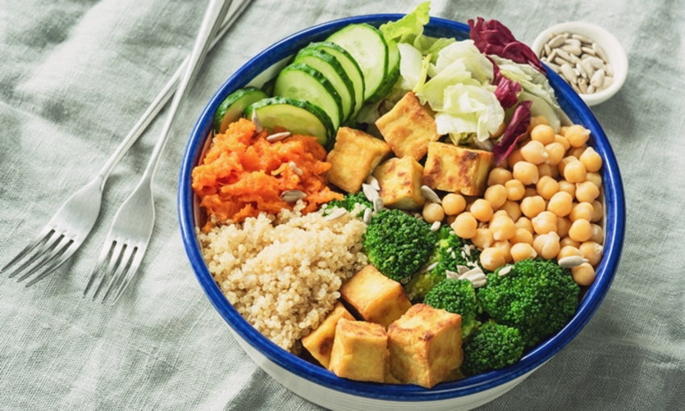




อาหารมังสวิรัติ
อาหารมังสวิรัติ คือชื่อเรียกที่มาจากคำว่า "มังสะ" แปละว่า เนื้อสัตว์ และ "วิรัติ" แปลว่า การงดเว้น เมื่อรวมกันแล้วจึงหมายถึงการงดเว้นเนื้อสัตว์ หรือ Vegetarian อาหารมังสวิรัติมีหลายรูปแบบแตกต่างกันออกไปตามแต่ละประเทศและอาหารที่รับประทาน

Slide 3
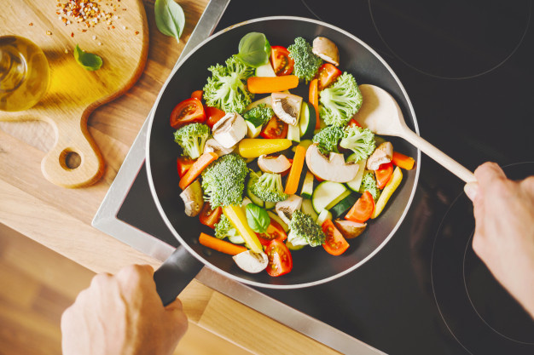


ลักษณะอาหารที่รับประทานแตกต่างกันออกไปตามประเภท มีอยู่ประมาณ 8 ประเภท
ประเภทของอาหารมังสวิรัติ
1 .มังสวิรัติบริสุทธิ์ (Vegan) คือ การงดเนื้อสัตว์ และผลิตภัณฑ์จากสัตว์ทุกชนิด กินเฉพาะผัก ผลไม้ และผลิตภัณฑ์จากพืชเท่านั้น นอกจากนี้ผู้ที่อยู่ในกลุ่มมังสวิรัติบริสุทธิ์ ยังงดเว้นการใช้เสื้อผ้า เครื่องใช้ เครื่องสำอางหรือผลิตภัณฑ์ที่ผลิตจากสัตว์ทุกชนิด
2 . มังสวิรัติพืชสด (Raw Vegan) คือ การงดเนื้อสัตว์ และผลิตภัณฑ์จากสัตว์ทุกชนิด กินเฉพาะผักและผลไม้แบบสดไม่ปรุงสุก

Slide 4
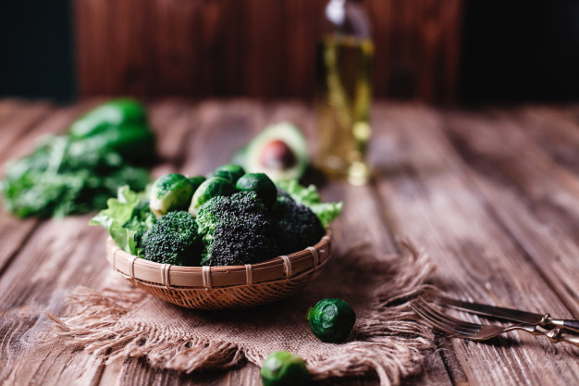
3 .มังสวิรัติ (Vegetarian) คือ การงดเนื้อสัตว์ และผลิตภัณฑ์อาหารจากสัตว์ทุกชนิด กินเฉพาะผัก ผลไม้ และผลิตภัณฑ์จากพืชเท่านั้น แต่ผลิตภัณฑ์จากสัตว์ชนิดอื่น เช่น นมหรือไข่ยังรับประทานได้ตามปกติ
4. มังสวิรัติแมคโครไบโอติก (Macrobiotic Diet) คือ การงดเนื้อสัตว์ และผลิตภัณฑ์อาหารจากเนื้อสัตว์ เน้นการกินธัญพืชต่างๆ และเนื้อปลา
5. มังสวิรัตินม-ไข่ (Lacto-Ovo Vegetarian) คือ การงดเนื้อสัตว์ และผลิตภัณฑ์จากเนื้อสัตว์ แต่กินผลิตภัณฑ์จากนมและไข่ได้
6.มังสวิรัติไข่ (Ovo Vegetarian) คือ การงดเนื้อสัตว์ และผลิตภัณฑ์จากเนื้อสัตว์ แต่กินไข่ได้

Slide 5
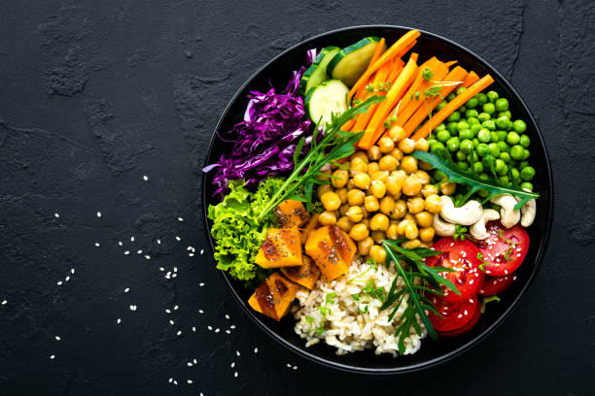

7. มังสวิรัตินม (Lacto Vegetarian) คือ การงดเนื้อสัตว์ และผลิตภัณฑ์จากเนื้อสัตว์ แต่กินนมและผลิตภัณฑ์จากนมได้
8. มังสวิรัติผลไม้ (Fruitarian) คือ การกินเฉพาะผลไม้ ผักจำพวกผลไม้ ถั่ว และธัญพืช

Slide 6




เจ/มังสวิรัติ
ความแตกต่างระหว่างอาการเจและมังสวิรัติ ★
เมื่อพิจารณาจากมังสวิรัติประเภทต่างกับอาหารเจแล้วสามารถสรุปได้ว่า มังสวิรัติและอาหารเจจะงดบริโภคเนื้อสัตว์ และผลิตภัณฑ์จากเนื้อสัตว์ (อื่นๆ ตามแต่ประเภท) เหมือนกัน แต่มังสวิรัติจะสามารถนำผักทุกชนิดมาปรุงได้ ในขณะที่อาหารเจ (ซึ่งจัดเป็นรูปแบบหนึ่งของมังสวิรัติได้เช่นกัน) ต้องมีการปรุงอาหารอย่างเข้มงวดกว่า งดอาหารรสจัด งดผักฉุน 5 ประเภท รวมถึงรักษาศีลให้จิตใจบริสุทธิ์อีกด้วย

Slide 7




ทำไมคนมักคิดว่าอาหารมังสวิรัติอาจดีต่อสุขภาพ ?
เนื่องจากการรับประทานอาหารมังสวิรัติจะเน้นไปที่การรับประทานพืชผักผลไม้ หรืออาหารชนิดต่าง ๆ ที่มีไขมันอิ่มตัวและคอเลสเตอรอลต่ำ ผู้คนจึงเชื่อว่าอาหารมังสวิรัติน่าจะมีคุณค่าทางโภชนาการสูง การรับประทานมังสวิรัติจึงอาจช่วยเสริมสร้างสุขภาพร่างกายให้แข็งแรงสมบูรณ์ได้ จึงเป็นที่มาให้เกิดการศึกษาค้นคว้าเพื่อพิสูจน์คุณประโยชน์ของอาหารมังสวิรัติในด้านต่าง ๆ ตามมา
โดยสารอาหารที่อาจได้จากการรับประทานอาหารมังสวิรัติ ได้แก่

Slide 8
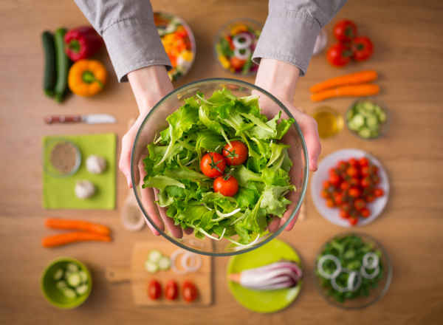

โปรตีน เป็นส่วนประกอบภายในเซลล์ทุกส่วนของร่างกาย โปรตีนจึงเป็นสารอาหารสำคัญที่ช่วยในกระบวนการทำงานของระบบต่าง ๆ ภายในร่างกาย นอกเหนือจากเนื้อสัตว์ต่าง ๆ แล้ว อาหารมังสวิรัติก็มีแหล่งโปรตีนที่สำคัญ เช่น ไข่ นม ถั่ว ธัญพืชต่าง ๆ และโปรตีนจากถั่ว

Slide 9
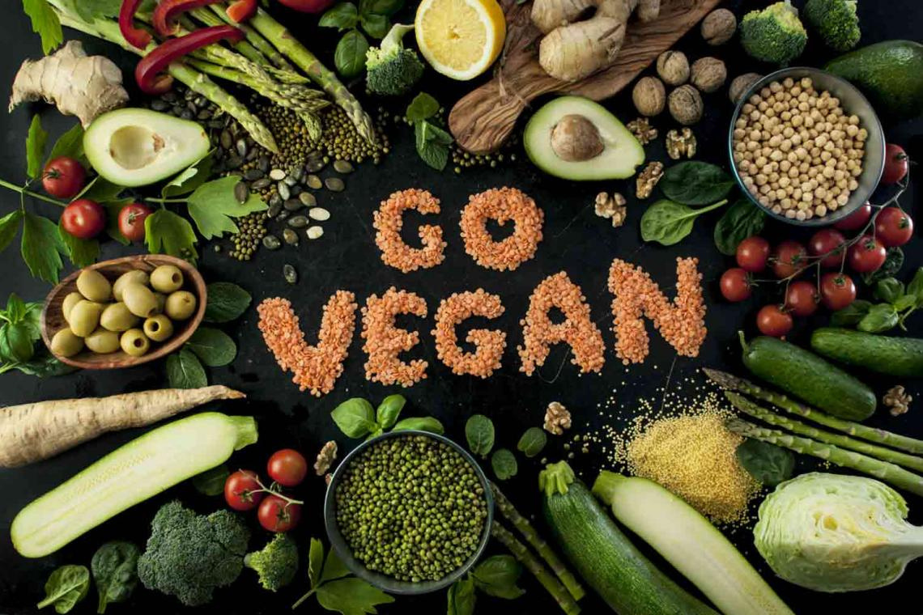
แคลเซียม เป็นสารอาหารสำคัญที่ช่วยเสริมสร้างความแข็งแรงแก่กระดูกและฟัน อีกทั้งเป็นส่วนประกอบในเลือดที่ช่วยในกระบวนการเจริญเติบโตของร่างกาย แหล่งแคลเซียมที่สำคัญจากอาหารมังสวิรัติ ได้แก่ นม และผลิตภัณฑ์ที่ทำจากนมอย่างโยเกิร์ตหรือชีส พืชผักใบเขียว อย่างผักคะน้า บล็อคโคลี่ เต้าหู้ ถั่วเหลือง น้ำผลไม้ และซีเรียลต่าง ๆ หากรับประทานปลา ก็จะมีในปลากระดูกอ่อนต่าง ๆ ที่กระดูกสามารถรับประทานได้ เช่น ปลาซาร์ดีนกระป๋อง

Slide 10
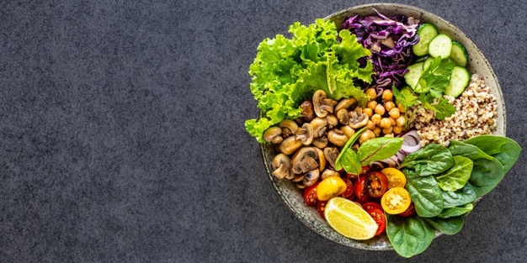
ธาตุเหล็ก เป็นส่วนประกอบสำคัญของฮีโมโกลบินในเซลล์เม็ดเลือด มีส่วนช่วยในการสร้างเซลล์เม็ดเลือดซึ่งมีหน้าที่สำคัญในการลำเลียงออกซิเจนไปใช้ในกระบวนการหายใจ แหล่งธาตุเหล็กที่สำคัญจากอาหารมังสวิรัติ ได้แก่ ผลไม้อบแห้ง ถั่ว ธัญพืช ซีเรียล โปรตีนเกษตร ผักที่มีใบสีเขียวเข้ม เช่น ผักคะน้า ผักกูด เป็นต้น

Slide 11
สังกะสี เป็นสารที่ช่วยในการสร้างเซลล์และเอนไซม์ใหม่ ช่วยในกระบวนการต่าง ๆ ของคาร์โบไฮเดรต ไขมัน และโปรตีนจากอาหาร และเป็นประโยชน์ต่อกระบวนการสมานแผล แหล่งสังกะสีที่สำคัญจากอาหารมังสวิรัติ ได้แก่ ขนมปัง นมและผลิตภัณฑ์ที่ทำจากนม

Slide 12
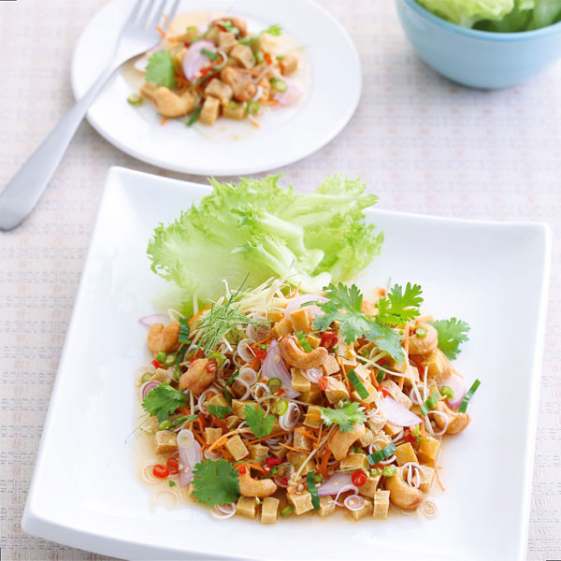
วิตามินดี เป็นอีกหนึ่งสารสำคัญที่มีส่วนช่วยในการควบคุมปริมาณแคลเซียมและฟอสเฟตในร่างกาย ซึ่งช่วยรักษาความแข็งแรงของกระดูก ฟัน และกล้ามเนื้อ โดยทั่วไป ร่างกายสามารถสังเคราะห์วิตามินดีได้จากการสัมผัสกับแสงแดด แต่นอกเหนือจากนั้น เราสามารถบริโภคอาหารที่มีวิตามินดีอยู่จำนวนหนึ่งได้จากอาหารมังสวิรัติบางชนิด เช่น ไข่แดง ปลาที่มีไขมันสูงอย่างแซมอน ซาร์ดีน แมคเคอเรล และทูน่า

Slide 13
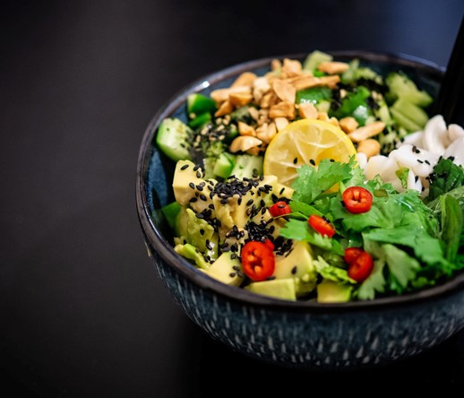
วิตามินบี 12 เป็นวิตามินสำคัญที่ช่วยสร้างเซลล์เม็ดเลือดแดง บำรุงรักษาระบบประสาท ดึงพลังงานจากสารอาหารออกมาใช้ และทำงานร่วมกับกรดโฟลิค ที่ช่วยในกระบวนการสร้างเซลล์ใหม่ โดยทั่วไป วิตามินบี 12 ได้จากการรับประทานอาหารจำพวกเนื้อสัตว์ ผู้ที่รับประทานอาหารมังสวิรัติสามารถรับวิตามินชนิดนี้ได้ในปริมาณเล็กน้อยจากแหล่งอาหารมังสวิรัติบางชนิดเท่านั้น เช่น เนื้อปลาแซมอน เนื้อปลาค็อด นม ชีส ไข่ ถั่วเหลือง และซีเรียลบางชนิด

Slide 14
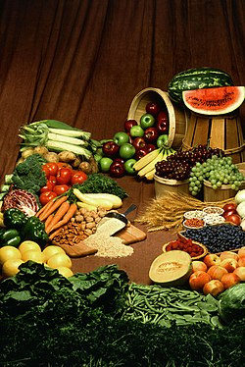
ทานอาหารมังสวิรัติอย่างไรให้สุขภาพดี ?
แม้อาหารมังสวิรัติจะเน้นการรับประทานพืช ผัก ผลไม้ และหลีกเลี่ยงการรับประทานเนื้อสัตว์ใหญ่ทั้งหลาย ซึ่งอาจเป็นผลดีต่อการบำรุงรักษาสุขภาพ จากการได้รับแร่ธาตุและวิตามินที่สำคัญในอาหารเหล่านั้น และสารอาหารบางประเภท เช่น โปรตีนจากเนื้อสัตว์ ก็สามารถทดแทนได้ด้วยโปรตีนจากพืช อย่างไรก็ตาม อาหารมังสวิรัติบางชนิด อาจอุดมไปด้วยแป้ง ไขมัน และมีแคลอรี่สูง และอาจไม่ได้มีปริมาณสารอาหารสำคัญที่เพียงพอต่อความต้องการของร่างกาย ผู้บริโภคมังสวิรัติจึงควรระมัดระวังในการเลือกรับประทานอาหารแต่ละชนิดด้วย

Slide 15





ควรศึกษาข้อมูลทางโภชนาการให้ดีก่อนเลือกบริโภคอาหารมังสวิรัติแต่ละชนิด หรือศึกษาข้อมูลทางโภชนาการและสารอาหารที่ได้จากฉลากบรรจุภัณฑ์ โดยควรหลีกเลี่ยงอาหารที่มีรสหวานหรือมีไขมันสูง เลือกรับประทานอาหารที่มีคุณค่าทางโภชนาการเพียงพอ เช่น วิตามินบี 12 ที่ไม่สามารถได้จากการบริโภคพืชผักผลไม้ แต่สามารถพบได้ในปริมาณเล็กน้อยในเนื้อปลาบางชนิด ไข่ นม และผลิตภัณฑ์ที่ทำจากนม ดังนั้น ชาวมังสวิรัติอาจบริโภคอาหารประเภทซีเรียล หรือรับประทานยาวิตามินชนิดนี้เสริม เพื่อทดแทนสารอาหารประเภทวิตามินบี 12 สำหรับผู้รับประทานอาหารมังสวิรัตินม ควรเลือกรับประทานนมที่มีไขมันต่ำ หรือไม่มีไขมัน

Slide 16



กินมังสวิรัติอย่างไรให้สุขภาพดี
กินอาหารมังสวิรัติ ตามหลักการจัด “จานอาหารสุขภาพ” โดยแบ่งจานอาหารในแต่ละมื้อเป็น 4 ส่วน ตามสัดส่วน 2:1:1 ดังนี้
ผักใบ ครึ่งจาน (2 ส่วน) เน้นเป็นผักใบ เป็นผักที่ให้พลังงานน้อย มีใยอาหารมาก เช่น ผักกาดขาว กวางตุ้ง ผักบุ้ง ผักสลัดต่างๆ เลือกกินให้หลายหลายให้ได้ครึ่งจาน จะเป็นผักสดหรือผักที่ปรุงสุกแล้วก็ได้
ข้าวแป้งไม่ขัดสี ¼ จาน (1ส่วน) จัดเป็นคาร์โบไฮเดรตเชิงซ้อน มีใยอาหารมาก เช่น ข้าวกล้อง ข้าวไรซ์เบอร์รี่ ขนมปังโฮลวีท ธัญพืชและพืชหัวต่างๆ ก็จัดอยู่ในหมวดนี้ เช่น ข้าวโพด เผือก มัน ถั่วเขียว ถั่วเหลือง ถั่วแดง

Slide 17
โปรตีน ¼ จาน (1 ส่วน) เลือกโปรตีนตามการกินอาหารมังสวิรัติแต่ละประเภท
Lacto vegetarian: กินโปรตีนจาก เต้าหู้ นม โยเกิร์ต
Ovo-vegetarian: สำหรับผู้ที่มีสุขภาพปกติ แนะนำให้กินไข่ขาวได้ไม่จำกัด (ในสัดส่วน ¼ ของจาน) แต่ไข่แดงไม่ควรเกิน 1-2 ฟองวัน ผู้ที่มีไขมันในเลือดผิดปกติ แนะนำไข่แดงไม่เกิน 3-4 ฟองต่อสัปดาห์
Lacto-ovo vegetarian กินโปรตีนจาก ไข่ นม โยเกิร์ต เต้าหู้
Pescatarian: กินโปรตีนจากปลา หรือเต้าหู้ก็ได้
Vegan: แหล่งโปรตีนหลักมาจากเต้าหู้และโปรตีนจากถั่วธัญพืชต่างๆ ซึ่งผู้ที่กินมังสวิรัติแบบ Veganนี้ มีความเสี่ยงต่อการขาดวิตามินบี12 จำเป็นต้องได้รับการเสริมวิตามินบี12 ในรูปแบบผลิตภัณฑ์เสริมอาหาร

Slide 18
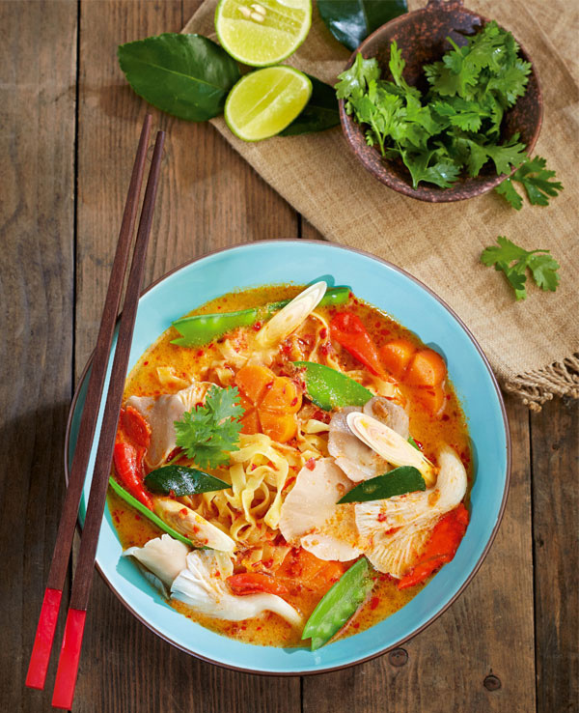
ก๋วยเตี๋ยวต้มยำน้ำข้นมังสวิรัติ
• บะหมี่ไข่ 1 ก้อน
• นมสด 1/4 ถ้วยตวง
• น้ำเปล่า 1+1/2 ถ้วยตวง
• ข่าหั่นแว่น 5 แว่น
• ตะไคร้ทุบพอแตกหั่นแฉลบ 3 ต้น
• ใบมะกรูดฉีก 2 ใบ
• หอมแดงทุบพอแตก 3 หัว
• เห็ดนางฟ้าฉีก 50 กรัม
• แครอตกดเป็นดอก 4 ดอก
• ถั่วลันเตา 50 กรัม
• น้ำพริกเผาสูตรเจ 2 ช้อนโต๊ะ
• ซอสปรุงรส 1 ช้อนโต๊ะ
• เกลือป่นหยาบ 1/4 ช้อนชา
• น้ำมะนาว 2 ช้อนชา
• พริกขี้หนู 10 เม็ด
• ผักชีซอย 1/4 ถ้วยตวง
• น้ำเปล่าสำหรับลวกเส้น

Slide 19
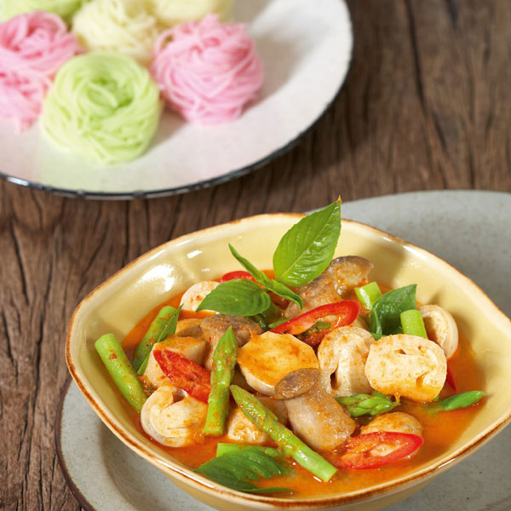
ขนมจีนพะแนงเห็ด
• น้ำพริกแกงพะแนง 2+1/2 ช้อนโต๊ะ
• น้ำมันพืช 1 ช้อนโต๊ะ
• หัวกะทิ 1/4 ถ้วยตวง
• กะทิเข้มข้นปานกลาง 1+1/2 ถ้วยตวง
• เห็ดฟาง (ผ่าครึ่งดอก) 100 กรัม
• เห็ดออรินจิ (หั่นเป็นชิ้น) 50 กรัม
• หน่อไม้ฝรั่ง (หั่นเป็นท่อน) 50 กรัม
• น้ำตาลปี๊บ 1 ช้อนโต๊ะ
• ซีอิ๊วขาว 1+1/2 ช้อนโต๊ะ
• ใบโหระพา 1/2 ถ้วยตวง
• พริกชี้ฟ้าสีแดง (หั่นเฉียง) 1 เม็ด
• ขนมจีนสีต่าง ๆ ตามชอบ

Slide 20
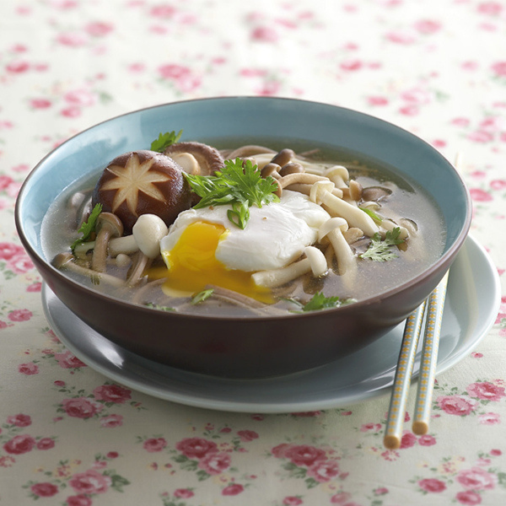
ก๋วยเตี๋ยวเห็ดซุปไข่
• น้ำเปล่า 4 ถ้วยตวง
• ซุปก้อนรสเห็ด 1 ก้อน
• เห็ดต่าง ๆ ตามชอบ น้ำหนักรวม 100 กรัม
• เกลือป่นหยาบ 1/2 ช้อนชา
• ซีอิ๊วขาว 1 ช้อนชา
• เส้นโซบะ 200 กรัม
• ไข่ไก่ 2 ฟอง
• น้ำส้มสายชู 2 ช้อนโต๊ะ
• น้ำเปล่าสำหรับลวก
• ผักชี
• ต้นหอม

Slide 21
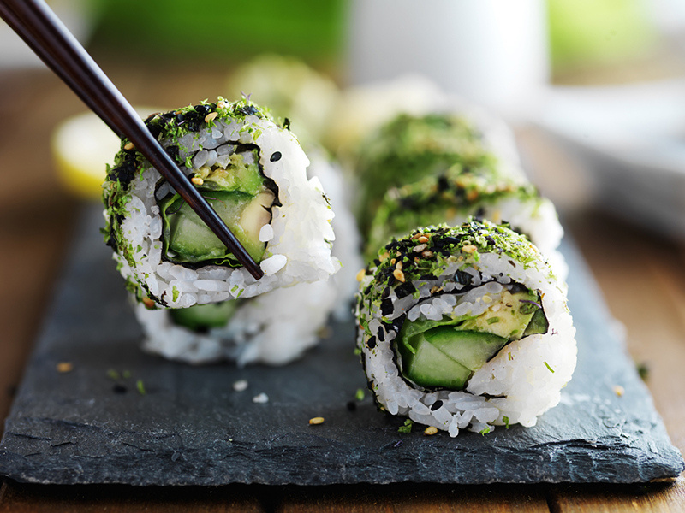
ซูชิมังสวิรัติ
• ข้าวญี่ปุ่นหุงสุก 1 ถ้วย
• น้ำเลมอน 1/2 ถ้วย (หรือน้ำส้มสายชูหมัก)
• ขิงขูด 1/4 ช้อนชา
• แครอตซอย 3/4 ถ้วย
• ซูกินีสไลซ์ 1/2 ลูก
• ต้นหอมซอย 1 ต้น
• สาหร่ายโนริ 1-2 แผ่น

Slide 22
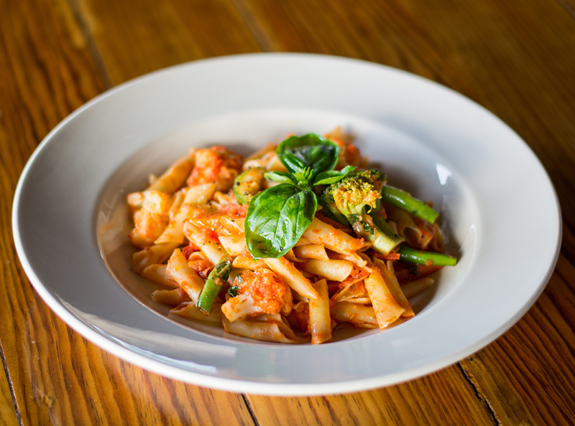
พาสต้าผัดผักย่างมังสวิรัติ
• พาสต้าเกลียว หรือพาสต้าตามชอบ 450 กรัม
• มะเขือม่วง 2 ลูกเล็ก
• มะเขือเทศเชอร์รี 2 ลูกเล็ก
• ใบโหระพาสับ 3-4 ใบ
• น้ำมันมะกอก (สำหรับคลุกเส้นพาสต้า)
• หอมแดง 4 หัว
• น้ำมันมะกอก 1/4 ถ้วย
• น้ำเลมอน 2 ลูก
• ดิจองมัสตาร์ด 1 ช้อนโต๊ะ
• เกลือป่น
• พริกไทย

Slide 23
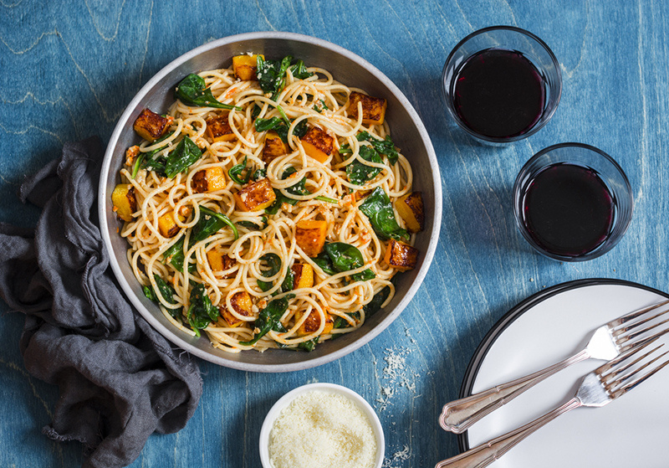
ขอให้โชคดี สำหรับวิชานี้ค่ะ

